Slide 1
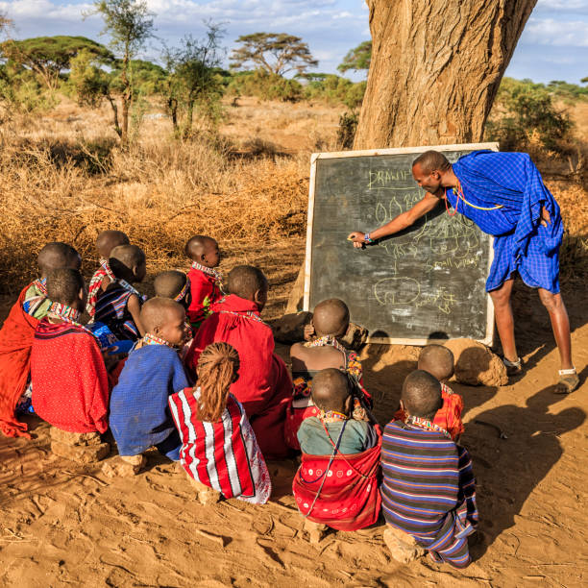
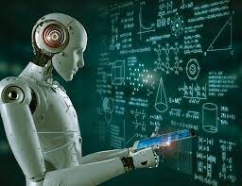
Од табле до таблета
Уторак, 26.12.2023.године

Slide 2
„Неки човек пише на машини љубавно писмо и машина одговара човеку својеручно и уместо примаоца. Толико је савршена та машина Машина за продају чекова и љубавних писама И човек удобно смештен у својој машини за становање чита машини за читање одговор машине за писање….“

Slide 3
Стихови из песме ,,Љубав на роботски начин“ Жак Превер ( песма настала око 1920.године)

Slide 4
Мења се начин на који учимо, али трагање за лепотом и истином је вечно…

Slide 5
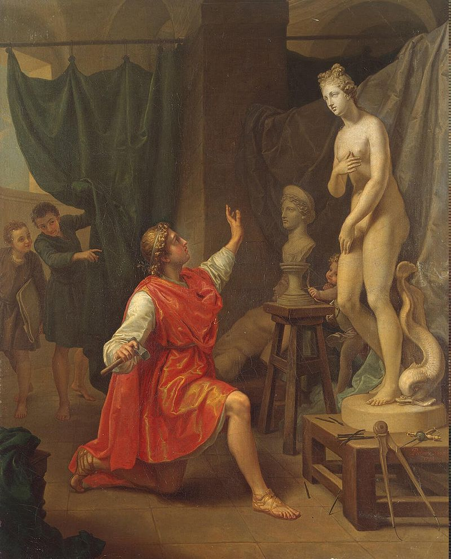
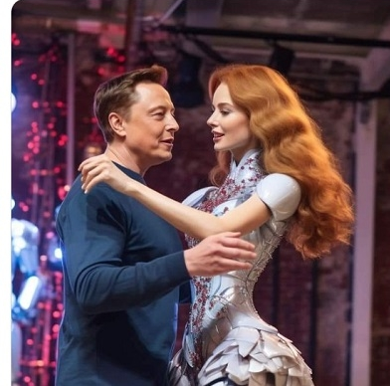
Pygmalion And Galatea Elon Musk and Katanela

Slide 6
Апликација FizziQ
Наталија , Јана и Марина

Slide 7
of 13
Паметни телефон - научна лабораторија:
FizziQ - 50 физичких мерења се могу урадити телефоном
Оријентација (компас)
Осветљеност (луксметар)
Боје (колориметар)
РГБ спектар боја (колориметар)
Апсорбанција – оптичка густина
Број корака (педометар)
Вертикални нагиб (инклинометар)
Хоризонтални нагиб (инклинометар)
Линеарно убрзање (акцелерометар)
Апсолутно убрзање (акцелерометар)
Јачина звука (микрофон)
Осцилограм (микрофон)
Основна фреквенција (микрофон)
Фреквенцијски спектар (микрофон)
Магнетно поље (магнетометар)
Брзина ротације (жироскоп)
Географска ширина/дужина (ГПС)
Брзина (ГПС)
Надморска висина (ГПС)
Азимут
Угао елевације
Кинематика (алати) анализа путање

Slide 8
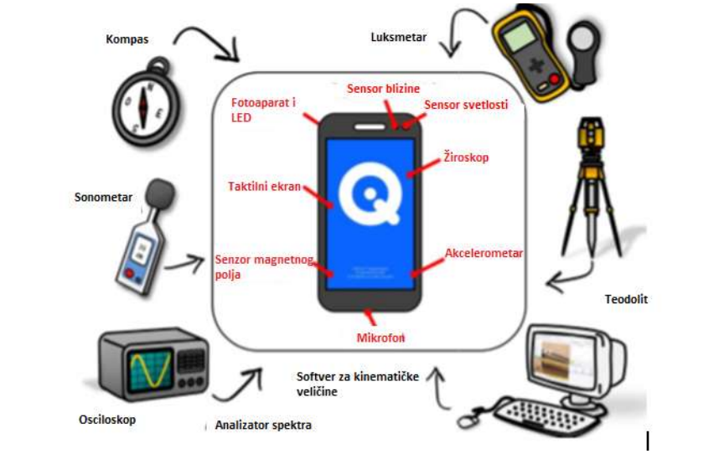
of 13

Slide 9
Doplerov efekat
frekvencija emitovanog zvuka f₀
frekvencija primljenog zvuka f
f=f₀/(1-v/c)

Slide 10
Onlinemictest.com onlinetonegenerator.com

Slide 11
Luksmetar, takođe poznat kao fotometar, je uređaj koji se koristi za merenje osvetljenja u okolini - jedinica luks (lx).

Slide 12
Телефон и свакодневни живот
Андрија, Немања, Виктор и Андреј

Slide 13
Dualingo-aplikacije za lakše učenje jezika putem igara i vežbi.
Pacer-aplikacija za praćenje koraka i fizičke aktivnosti koja pomaže u održavanju zdravog načina života.
Dashlane- čuva lozinke i ostale važne lične podatke.
Sleep Cycle-praćenje, analiza, provera i plan za dobar san.
Prezi-aplikacija uz pomoć koje možemo praviti prezentacije.

Slide 14
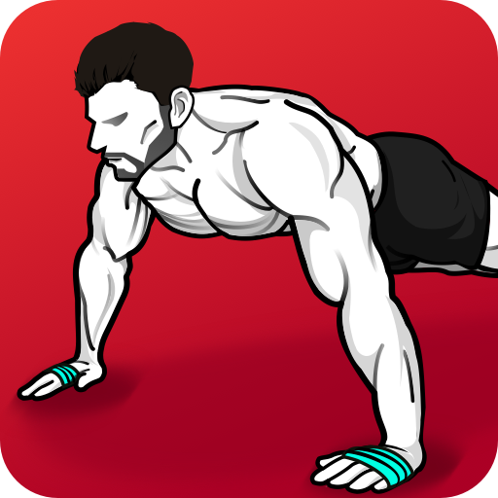
PhotoMath–aplikacija koja rešava matematičke zadatke za vrlo kratak vremenski period.
Home Workout–odlična aplikacija za one koji žele da poboljšaju izgled svog tela. Aplikacija može da vas podseća na trening, postavlja ciljeve i prilagođava težinu vežbi.
1 SecondEveryday- snimanje jedne sekunde svakodnevnog života za kreiranje videozapisa.
Journey-digitalni dnevnik s opcijama praćenja raspoloženja i ciljeva.
Mealime-Planiranje obroka i recepti prilagođeni vama i vašim željama.

Slide 15
Blinkist-Blinkist je aplikacija koja nudi sažete verzije popularnih knjiga, nazvane "Blinkovi", kako biste brzo dobili ključne informacije iz različitih žanrova.
MyNoise-aplikacija koja vam omogućava prilagodbu zvukova okoline prema vašim preferencijama. Korisna za opuštanje, koncentraciju ili blokiranje neželjenih zvukova.
Mint-aplikacija za praćenje ličnih finansija koja omogućava praćenje troškova, planiranje proračuna i praćenje finansijskih ciljeva.
Todoist-Ova aplikacija pruža jednostavan način praćenja i upravljanja zadacima.

Slide 16
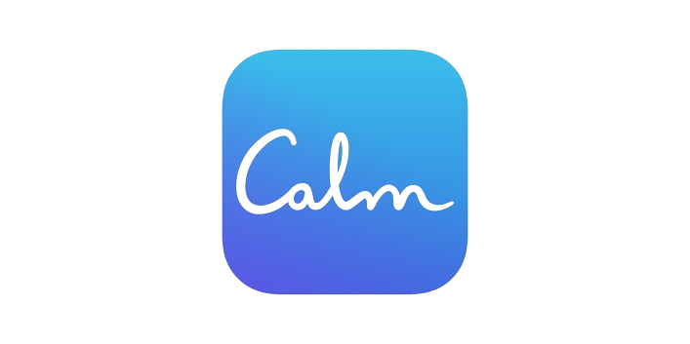
Dark Sky-precizna aplikacija za prognozu vremena koja nudi minutnu prognozu.
Calm-aplikacija za meditaciju, opuštanje i bolji san. Pruža vežbe disanja, zvučne efekte prirode i vodiče za meditaciju.
Pocket-ova aplikacija omogućava vam spremanje članaka, videozapisa i web stranica za čitanje ili gledanje kasnije, čak i kad ste offline.
Dumpster–aplikacija koja vraća izbrisane slike ili videe.
FlashScore-aplikacija za sve one koji žele da prate uživo rezultate, stanje na tabelama liga. Aplikacija takođe nudi i kvote za skoro sve događaje, kao i live chat preko kog možete da razmenjujete mišljenja tokom sportskih događaja.

Slide 17
Notion-svestrana aplikacija za bilješke, organizaciju projekata, stvaranje baza podataka i još mnogo toga.
Serist-organizator serija koji vam pomaže pratiti epizode, oznake i obavijesti o novim izdanjima serija koje pratite.
Deliveries-aplikacija za praćenje dostave koja pruža informacije o statusu i lokaciji vaših paketa iz različitih usluga dostave.
Moovit-mobilna aplikacija za javni prijevoz. Pruža informacije o rutama, vremenima dolaska i odlaska, te stvarnom vremenu vozila. Omogućuje planiranje putovanja i dijeljenje informacija o prometu.
Grammarly-alat za proveru gramatike i pravopisa koji se integrira u preglednike i uređivače teksta.

Slide 18
Астрономске апликације
Маријана, Петар, Влатко и Стефан

Slide 19
Sky Safari
Pored mnogobrojnih zvezda od kojih svaka ima opis I fizičke parametre I kordinate, možete videti koji događaji nas čekaju večeras.

Slide 20
Star Walk 2
Aplikacija sa predivnim 3D animacijama u realnom vremenu u kojoj takođe možete podesiti notifikacije za predstojeće astronomske događaje kao I naredna porletanja ISS stanice.

Slide 21
Learn Astronomy
Možda zastarelog izgleda, ali sa znanjem koje pruža možda vam neće biti potrebna knjiga iz astronomije (verovatno je I nemate), nemate šta da izgubite.

Slide 22
NASA
Aplikacija lično napravljena od kolega iz NASA agencije.
Tu se objavljuju novosti, misije, slike I snimci koje mogu biti zanimljive ljubiteljima astronomije.

Slide 23
Universe
Universe je aplikacija sa predivnim interaktivnim interfejsom koja na lak način objašnjava od istorije I budućnosti univerzuma do 4 fundimentalne interakcije (sile).

Slide 24
Kalendar Mesečevih Mena
Gomila informacija o mesečevim menama. (Čak Na srpskom)

Slide 25
SkyView
Veoma zabavna aplikacija koja koristi Augmented Reality da vam sa velikom preciznošću kaže u koju zvezdu gledate.
Preporučeno od strane 9 od 10 eksperata.

Slide 26
ISS Detector
Aplikacija koja na bezbroj načina pomaže da vidite Međunarodnu Svemirsku Stanicu (ISS) koja je vidljiva golim okom.

Slide 27
Solar System Scope
Savršena aplikacija za istraživanje mlečnog puta I sunčevog sistema u obliku igrice.

Slide 28
Cirkumpolarne i anticirkumpolarne zvezde
https://sh.wikipedia.org/wiki/Cirkumpolarna_zvije%C5%BE%C4%91a#/media/Datoteka:Zirkumpolar_ani.gif

Slide 29
https://www.youtube.com/watch?v=gmzmNDzUHEk
Двојне звезде

Slide 30
Data Harvest loggeri
Елена, Огњен, Јован, Лазар

Slide 31
Data Harvest logger-и и сензори за мерење температуре, притиска, влажности ваздуха, pH вредности, колометри и др.

Slide 32
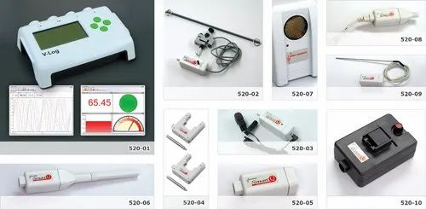

Slide 33
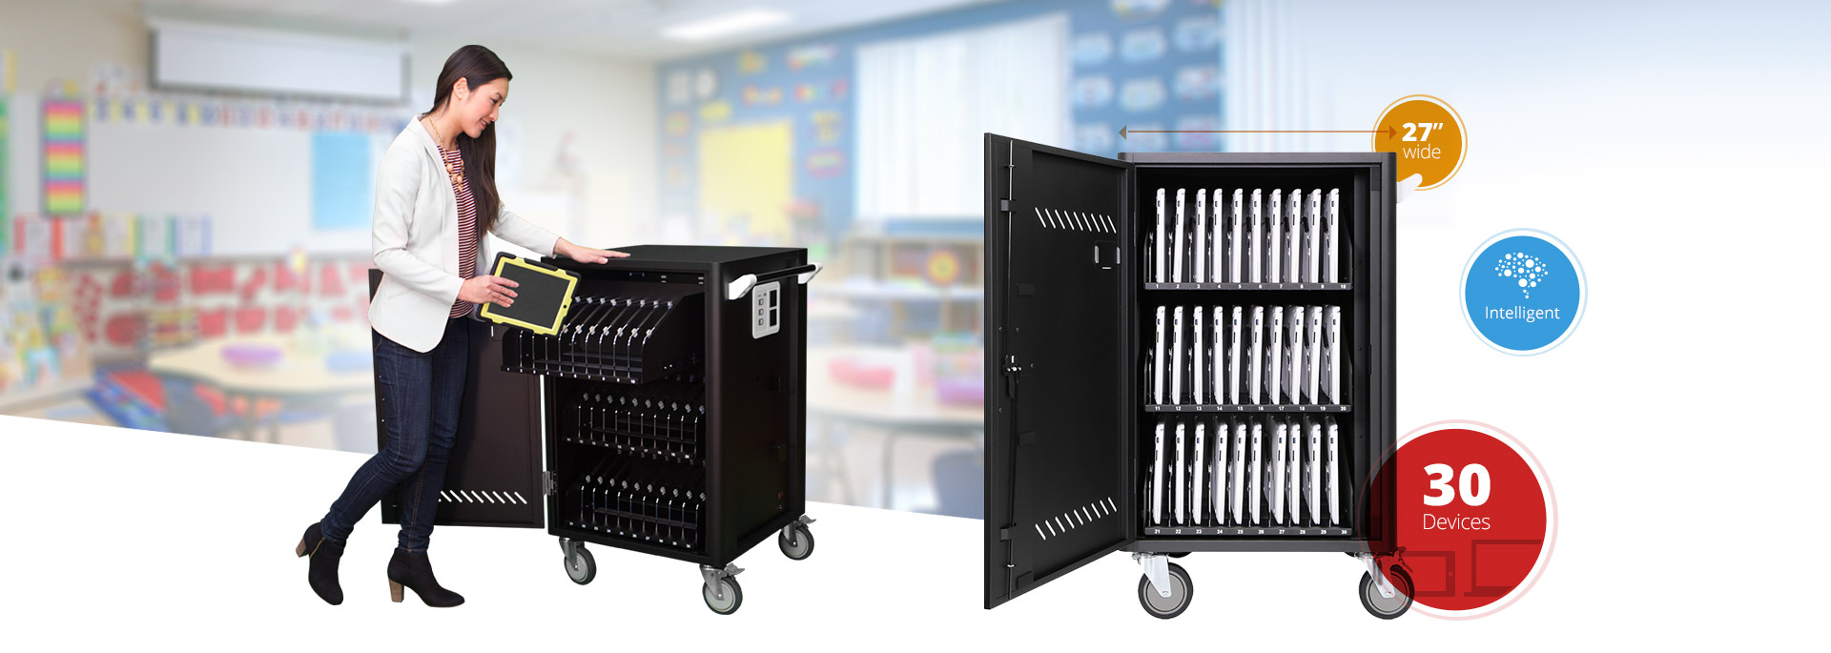
Ormar - punjač tableta

Slide 34
Атрактивнe методе коришћењa АI у образовању https://onlinedegrees.sandiego.edu/artificial-intelligence-education/ https://ahaslides.com/sr/blog/15-innovative-teaching-methods/#AI
Душан, Ђорђе и Немања

Slide 35
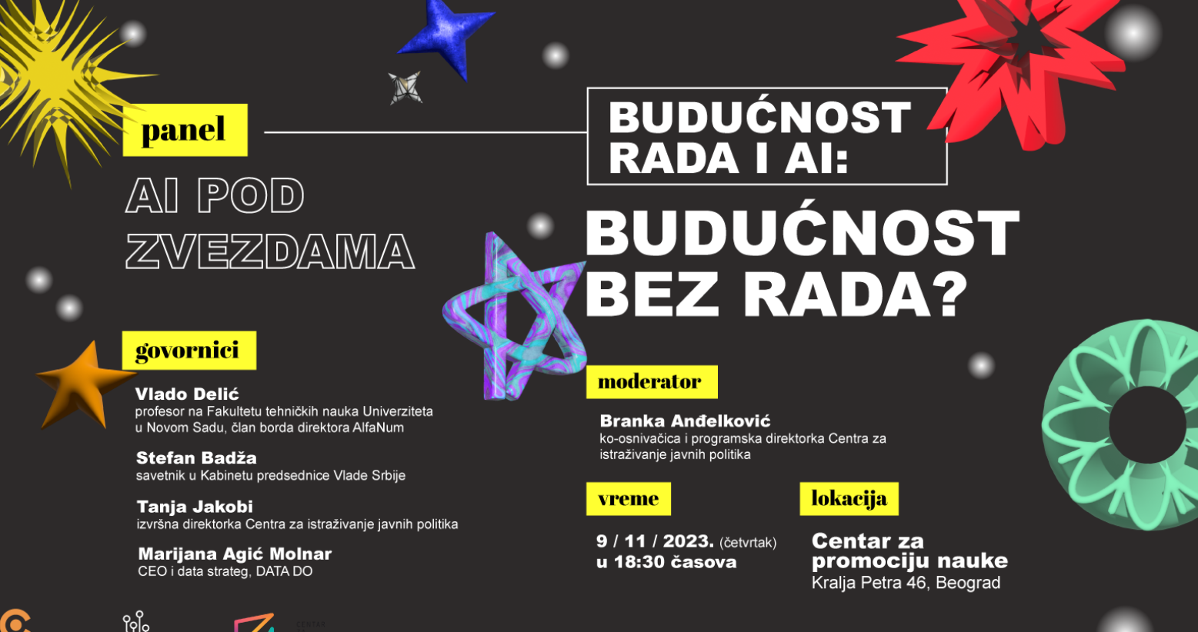

Slide 36
https://www.politika.rs/scc/clanak/588046/U-Brazilu-usvojen-zakon-koji-je-u-potpunosti-napisala-vestacka-inteligencija https://elementarium.cpn.rs/u-centru/panel-buducnost-rada-i-ai-buducnost-bez-rada/ https://www.blackbox.global/ https://ivandabetic.com/30-najpopularnijih-ai-alata-koji-vam-mogu-pomoci-u-vasem-poslu/ ChatGpt, Midjourney Codeium, Tome, Namelix, Fliki, Codeium, Writesonic, Riffusion, Looka, Copy.ai, Piggy Quiz Maker, Andi i ostale.

Slide 37
Back to the Future – шта даље?
Михаило, Никола, Лазар и Драган

Slide 38
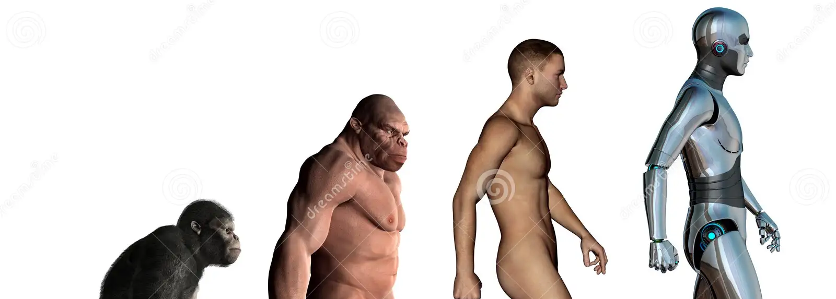
Од мајмуна до робота Теорема бесконачног мајмуна www.wikiwand.com/sr/Теорема_бесконачног_мајмуна Elon Musk on Tesla's future: everyone will have their own Robot

Slide 39
Ако бисмо нашли неколико мајмуна и ставили их за писаће машине, шта мислите, да ли би они успели да откуцају нешто смислено? Замислите сада да се у довољно великој просторији донесе бесконачно много писаћих машина и поред њих постави бесконачно много мајмуна који би морали ту да седе и куцају. Али мајмуни не знају слова, па се може рећи да ће само седети и лупати по машини. Када их је оволико, мислите ли да постоји шанса да неки од њих откуцају смислену реченицу? Вероватноћа за то је јако мала. Али вероватноћа да један од мајмуна лупајући по тастатури откуца једно цело Шекспирово дело је 100%. Зашто? Свака реч, реченица, текст представља одређени низ карактера. Ако би мајмун случајно куцао по тастатури, постојала би јако мала шанса да се, комбиновањем откуцаних карактера, добије реченица из неког Шекспировог дела. Ако бисмо време куцања мајмуна продужавали, шанса да он откуца још неку реченицу би се повећала, тиме би продужавање радног времена мајмуна до у бесконачност довело до тога да на крају откуцаја комплетно Шекспирово дело. Делује невероватно.

Slide 40
Теорема бесконачног мајмуна тврди да ће мајмун ударајући насумично по тастатури писаће машину у бесконачном временском периоду готово сигурно исписати дати текст, као што су сабрана дела Вилијама Шекспира.
Претпоставимо да писаћа машина има 50 тастера, а реч коју куцате је банана. Ако се случајно и независно притисне тастер, то значи да сваки тастер има једнаке шансе да буде притиснут. Затим су шансе да је прво укуцано слово 'Б' 1/50, а шансе да је друго слово а такође 1/50, и тако даље. Дакле, шансе за првих шест слова правописа банана је
(1/50) × (1/50) × (1/50) × (1/50) × (1/50) × (1/50) = (1/50)⁶ = 1/15 625 000 000 ,
Мања од један у 15 милијарди, али не и нула, а тиме и могући исход.

Slide 41
Hatsune Miku (2007.) https://www.youtube.com/watch?v=jhl5afLEKdo "The first Sound from the Future"

